Slide 1
勞動基準法修正事項說明

Slide 2
說明重點
一例一休
工作時間&出勤紀錄
延長工時
加班費計算
特別休假
勞動部便民系統
國定假日
勞檢配合注意事項

Slide 3
一例一休
每七日應有二日之休息，其中一日為例假，一日為休息日。
不得使勞工於例假日上班。(除天災、事變或突發狀況)
休息日上班視為加班，須支付加班費。(協商補休)
例假日及休息日可視排班情況調整。
應嚴守「不得使勞工連續工作逾6日」之原則 。

Slide 4
工作時間&出勤紀錄
依實際排班出勤，惟須注意每日不得超過勞基法規定工時(每日8小時)。
上、下班皆須辦理簽到退，且簽到退時間應詳實記載至分鐘為止。
工讀生、兼任助理、臨時工等部份工時人員之出勤紀錄各單位應保存五年。

Slide 5
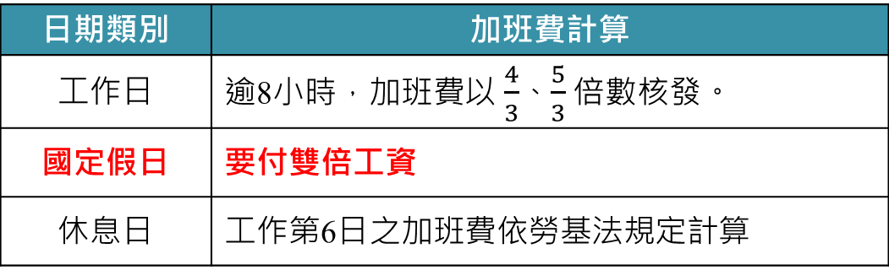
工讀生、兼任助理、臨時工等部份工時人員，皆受一例一休之規範。
建議：
  1.每日不超過 8 小時
  2.不連續工作 6 天
  3.禁止連續工作 7 天
  p.s.繼續工作 4 小時，至少應有 30 分鐘之休息。
日期類別 | 加班費計算
工作日 | 逾8小時，加班費以$\frac{4}{3}$、$\frac{5}{3}$ 倍數核發。
國定假日 | 要付雙倍工資
休息日 | 工作第6日之加班費依勞基法規定計算

Slide 6
延長工時
雇主延長勞工之工作時間連同正常工作時間， 一日不得超過12小時。
延長之工作時間，一個月不得超過46小時。
加班費計算標準：
  工作日：
  延長工作時間在二小時以內，按平日每小時工資額加給三分之一以上。
  再延長工作時間在二小時以內，按平日每小時工資額加給三分之二以上。
  休息日：
  工作時間在二小時以內，工資按平日每小時工資額另再加給一又三分之一以上。
  工作二小時後再繼續工作，按平日每小時工資額另再加給一又三分之二以上。

Slide 7
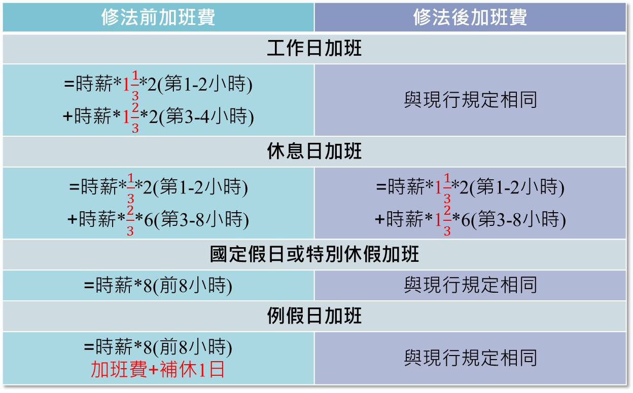
加班費計算
勞動部加班費試算系統
https://labweb.mol.gov.tw/
※備註：
107年3月修法後，休息日加班費計算方式改為依實際出勤時間「核實」計算。(修改休息日加班費「做1算4、做5算8」之累進計算方式)

Slide 8
特別休假
勞工在同一雇主或事業單位，繼續工作滿一定期間者，應依下列規定給予特別休假：
六個月以上一年未滿者，三日。
一年以上二年未滿者，七日。
二年以上三年未滿者，十日。
三年以上五年未滿者，每年十四日。
五年以上十年未滿者，每年十五日。
十年以上者，每一年加給一日，加至三十日為止。
特別休假由勞工排定之，如因年度終結或契約中止而未休之日數，應發給工資。

Slide 9
勞動部便民系統
加班費試算
https://labweb.mol.gov.tw/
特別休假日數試算系統
https://kmvc.mol.gov.tw/Trail_New/html/RestDays.html

Slide 10
國定假日
※國定假日聘僱工讀生切記要給付雙倍工資。
中華民國開國紀念日(1月1日)
和平紀念日(2月28日)
農曆除夕(農曆12月31日)
春節（農曆正月初一至初三）
婦女、兒童節合併假日(4/4)
勞動節(5月1日)
民族掃墓節(清明節)
端午節(農曆5/5)
中秋節(農曆8/15)
國慶日(10月10日)
內政部所定應放假之紀念日、節日、勞動節及其他中央主管機關指定應放假之 日，均應休假。(回歸全國一致)
本次修正，自106年1月1日施行。

Slide 11
勞檢配合注意事項
請提供工讀生、兼任助理、臨時工等部份工時人員之以下資料：
  勞動契約書
  資訊安全保密切結書
  出勤紀錄
  工資清冊
以上資料請由單位自行保存至少五年。

Slide 12
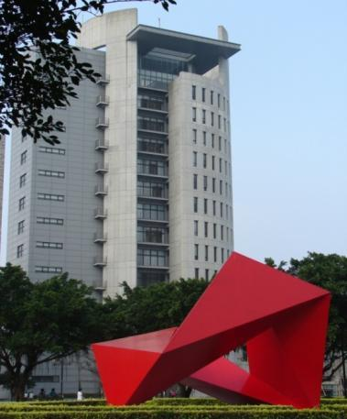
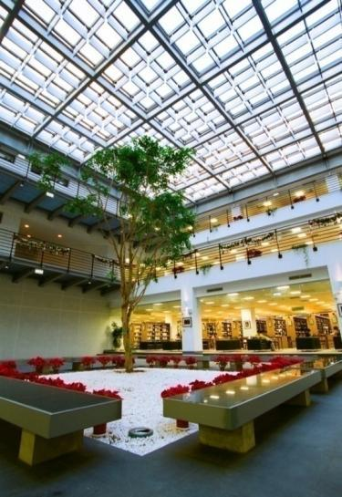
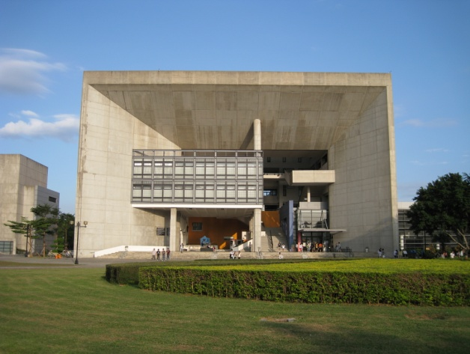
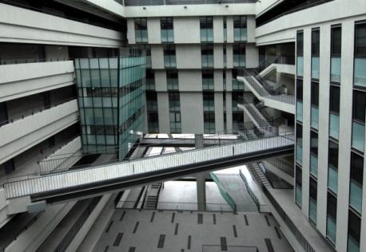
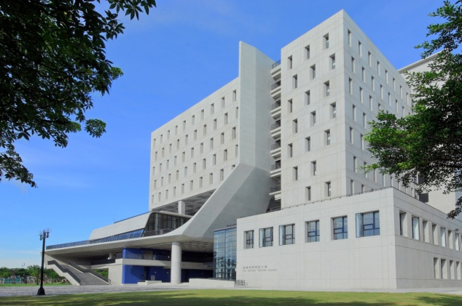
簡報完畢

